Slide 1
Teorie chyb a vyrovnávací počet 1
Téma č. 2: Vybraná rozdělení pravděpodobnosti náhodných veličin. Bodové a intervalové odhady. Testování shody rozdělení.
Rozdělení pravděpodobnosti.
  Rovnoměrné rozdělení.
  Normální rozdělení.
  Chí-kvadrát.
  Studentovo rozdělení.
  Fisherovo rozdělení.
Bodové a intervalové odhady.
Základy statistického testování.
Testování shody rozdělení.

Slide 2
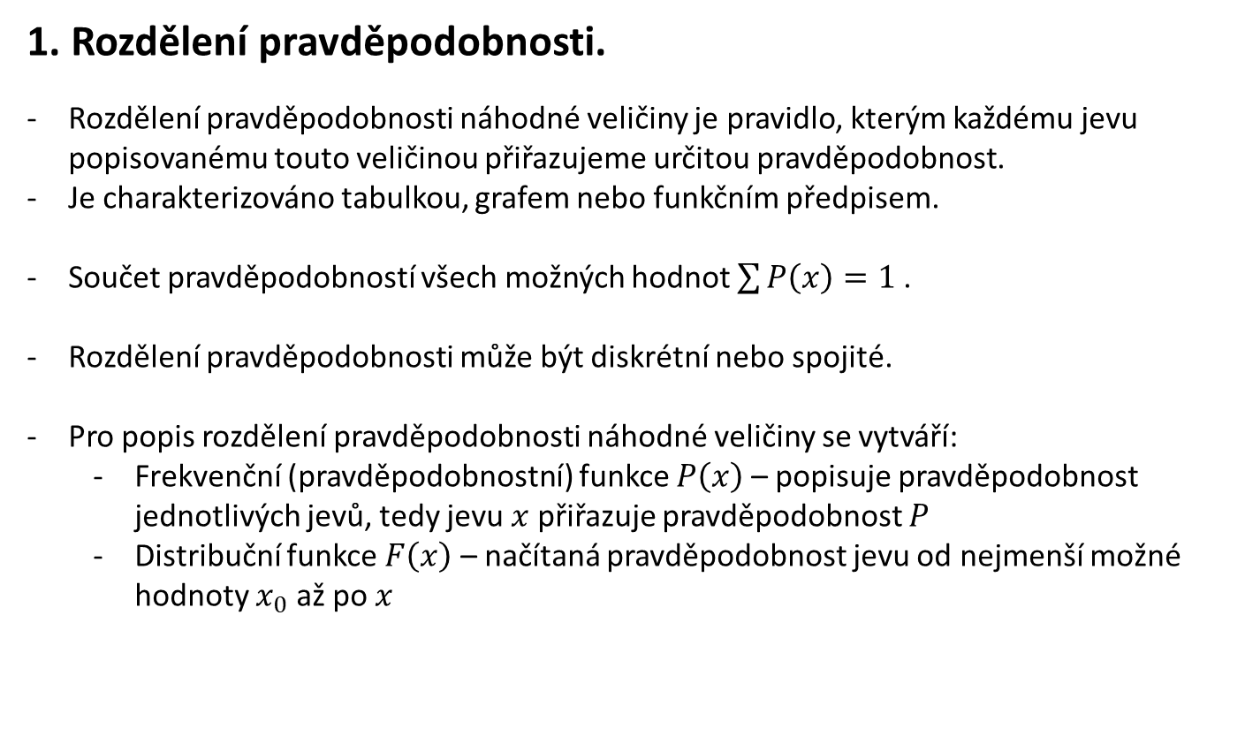
Teorie chyb a vyrovnávací počet 1
1. Rozdělení pravděpodobnosti.
Rozdělení pravděpodobnosti náhodné veličiny je pravidlo, kterým každému jevu popisovanému touto veličinou přiřazujeme určitou pravděpodobnost.
Je charakterizováno tabulkou, grafem nebo funkčním předpisem.
Součet pravděpodobností všech možných hodnot $\sum{P\left(x\right)}=1$ .
Rozdělení pravděpodobnosti může být diskrétní nebo spojité.
Pro popis rozdělení pravděpodobnosti náhodné veličiny se vytváří:
  Frekvenční (pravděpodobnostní) funkce $P\left(x\right)$ – popisuje pravděpodobnost jednotlivých jevů, tedy jevu $x$ přiřazuje pravděpodobnost $P$
  Distribuční funkce $F\left(x\right)$ – načítaná pravděpodobnost jevu od nejmenší možné hodnoty $x_{0}$ až po $x$

Slide 3




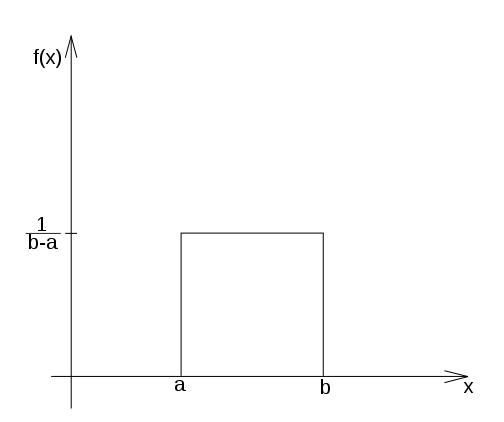
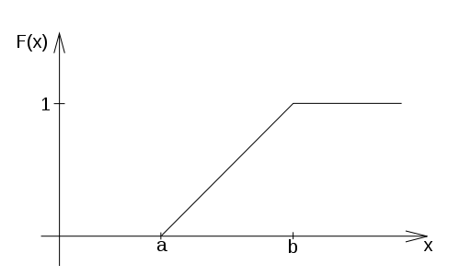


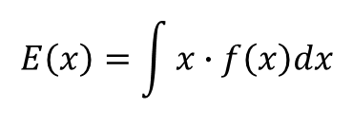
Teorie chyb a vyrovnávací počet 1
1.1 Rovnoměrné rozdělení.
(Dle https://cs.wikipedia.org/wiki/Rovnoměrné_rozdělení)
$$E\left(x\right)=\int{x∙f\left(x\right)dx}$$
$σ^{2}=E\left( {\left(x−E\left(x\right)\right)}^{2}\right)$
$$E\left(x\right)=\sum{x_{i}∙p_{i}}$$

Slide 4
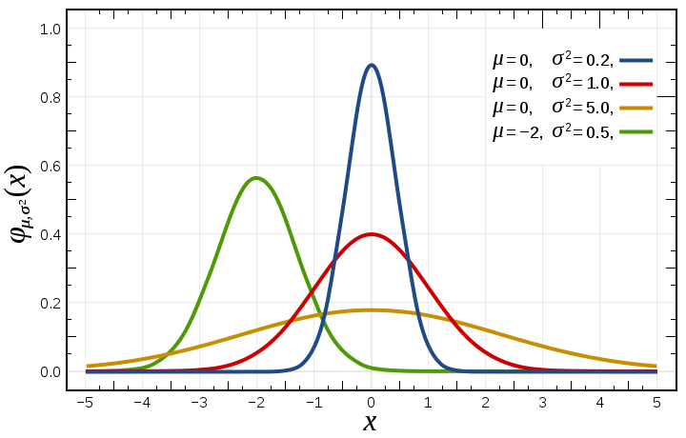
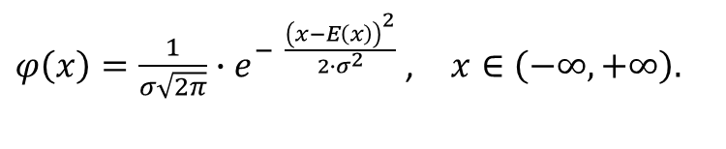
Teorie chyb a vyrovnávací počet 1
1.2 Normální rozdělení.
Toto rozdělení je použitelné všude tam, kde kolísání náhodné veličiny je způsobeno součtem velkého počtu nepatrných a vzájemně nezávislých vlivů.
$φ\left(x\right)=\frac{1}{σ\sqrt{2π}}∙e^{− \frac{{\left(x−E\left(x\right)\right)}^{2}}{2∙σ^{2}}}$ , $x∈\left(−∞,+∞\right).$
Tato frekvenční funkce má dva parametry a to střední hodnotu $E(x)$ (může být libovolná) a varianci $V(x)=E{\left\{x−E\left(x\right)\right\}}^{2}=σ^{2}$. Normální rozdělení značíme $N(E(x), σ^{2})$.

Slide 5
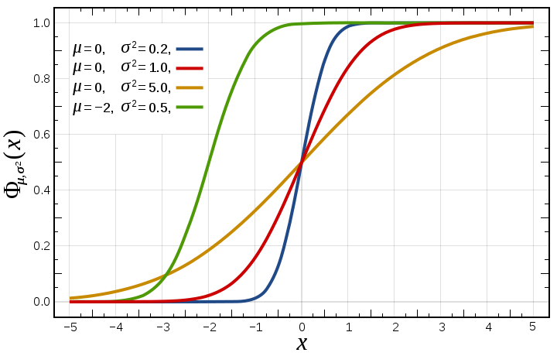

Teorie chyb a vyrovnávací počet 1
1.2 Normální rozdělení.
Distribuční funkce:
$$F\left(x\right)=\int_{−∞}^{x}{φ\left(x\right) dx}$$

Slide 6
Teorie chyb a vyrovnávací počet 1
1.2 Normální rozdělení.
Normované normální rozdělení
Frekvenční křivka normálního rozdělení
Pravděpodobnost P, že měření bude zatíženo chybou o velikosti padnoucí do intervalu <A;B> je rovna ploše vyšrafované v grafu.

Slide 7


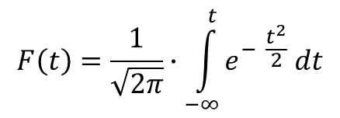
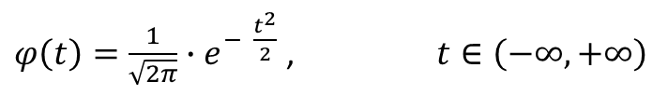
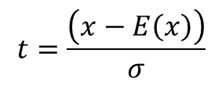
Teorie chyb a vyrovnávací počet 1
1.2 Normální rozdělení.
Normované normální rozdělení – je tabelováno, platí zde $σ=1$ a $E\left(x\right)=0$. Transformace z obecného na normované $N\left(0,1\right)$:
$$t=\frac{\left(x−E\left(x\right)\right)}{σ}$$
$$F\left(t\right)=\frac{1}{\sqrt{2π}}∙\int_{−∞}^{t}{e^{− \frac{t^{2}}{2}} dt}$$
$φ\left(t\right)=\frac{1}{\sqrt{2π}}∙e^{− \frac{t^{2}}{2}}$ , $t∈\left(−∞,+∞\right)$

Slide 8
Teorie chyb a vyrovnávací počet 1
1.2 Normální rozdělení.
Normované normální rozdělení
A | B | P
E(x) | E(x) + σ | 0,341
E(x) − σ | E(x) + σ | 0,682
E(x) | E(x) + 2σ | 0,477
E(x) −2σ | E(x) + 2σ | 0,954
E(x) | E(x) + 3σ | 0,499
E(x) – 3σ | E(x) + 3σ | 0,997
E(x) – ∞ | E(x) + ∞ | 1,000

Slide 9
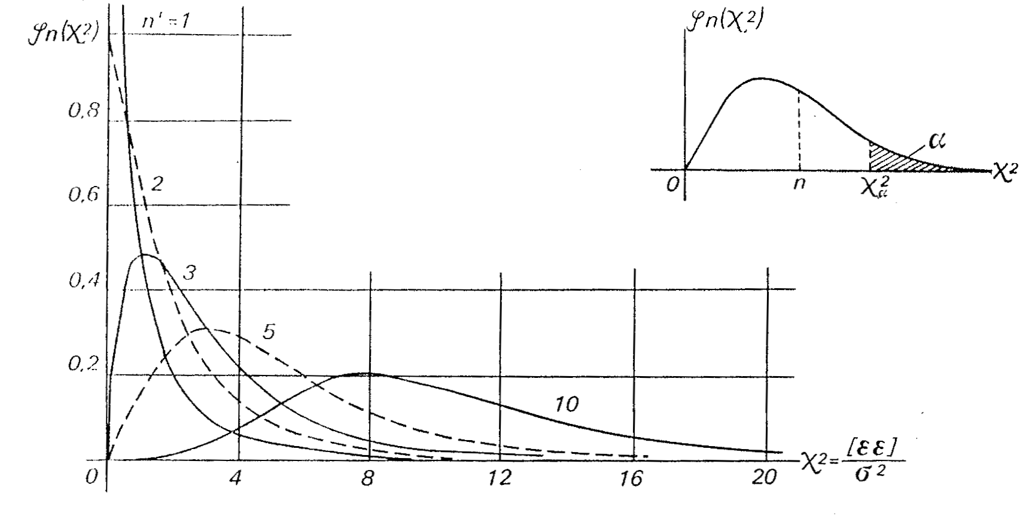

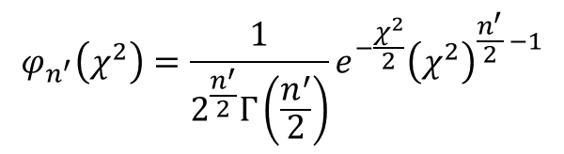
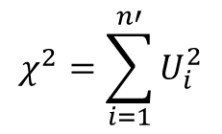
Teorie chyb a vyrovnávací počet 1
1.3 𝛘² (Chí-kvadrát) rozdělení.
Uvažujme $n′$ náhodných veličin $U_{1}$, $U_{2}$,…, $U_{n′}$, které jsou vzájemně nezávislé a každá z nich má normální rozdělení $N(0;1)$. Potom rozdělení součtu čtverců má chí-kvadrát rozdělení.
$$χ^{2}=\sum_{i=1}^{n′}{U_{i}^{2}}$$
$$φ_{n^{′}}\left(χ^{2}\right)=\frac{1}{2^{\frac{n^{′}}{2}}Γ\left(\frac{n^{′}}{2}\right)}e^{−\frac{χ^{2}}{2}}{\left(χ^{2}\right)}^{\frac{n^{′}}{2} −1}$$

Slide 10
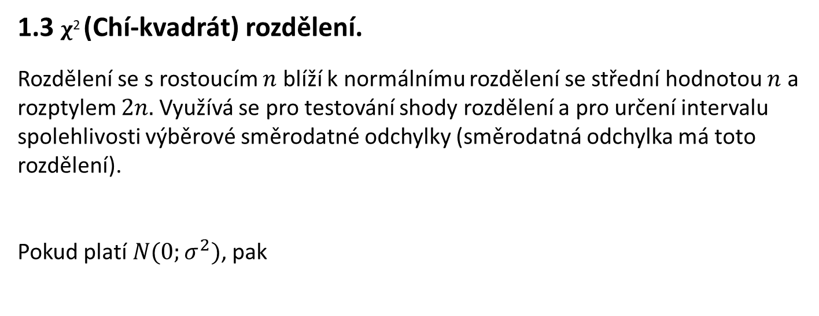
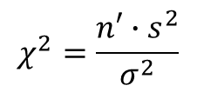
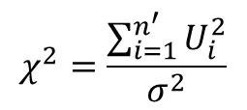
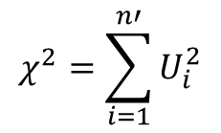
Teorie chyb a vyrovnávací počet 1
1.3 𝛘² (Chí-kvadrát) rozdělení.
Rozdělení se s rostoucím $n$ blíží k normálnímu rozdělení se střední hodnotou $n$ a rozptylem $2n.$ Využívá se pro testování shody rozdělení a pro určení intervalu spolehlivosti výběrové směrodatné odchylky (směrodatná odchylka má toto rozdělení).
Pokud platí $N(0;σ^{2})$, pak
$$χ^{2}=\sum_{i=1}^{n′}{U_{i}^{2}}$$
$$χ^{2}=\frac{\sum_{i=1}^{n^{′}}{U_{i}^{2}}}{σ^{2}}$$
$$χ^{2}=\frac{n′∙s^{2}}{σ^{2}}$$
( Pro $U$ s rozdělením $N(0;σ^{2})$, platí, že $\frac{U}{σ}$ má $N(0;1)$ ).

Slide 11
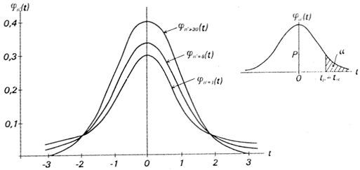
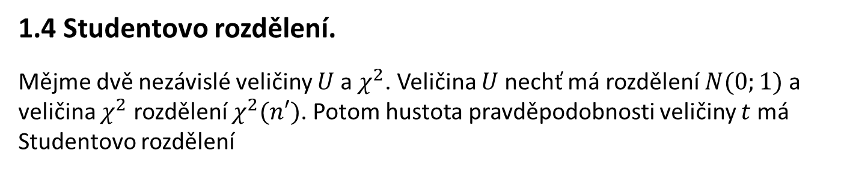
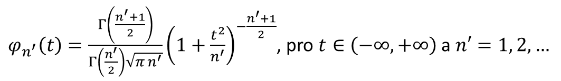
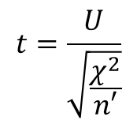
Teorie chyb a vyrovnávací počet 1
1.4 Studentovo rozdělení.
Mějme dvě nezávislé veličiny $U$ a $χ^{2}$. Veličina $U$ nechť má rozdělení $N(0;1)$ a veličina $χ^{2}$ rozdělení $χ^{2}(n′)$. Potom hustota pravděpodobnosti veličiny $t$ má Studentovo rozdělení
$$t=\frac{U}{\sqrt{\frac{χ^{2}}{n′}}}$$
$φ_{n^{′}}\left(t\right)=\frac{Γ\left(\frac{n^{′}+1}{2}\right)}{Γ\left(\frac{n^{′}}{2}\right)\sqrt{π n^{′}}}{\left(1+\frac{t^{2}}{n^{′}}\right)}^{−\frac{n^{′}+1}{2}}$, pro $t∈\left(−∞,+∞\right)$ a $n′=1, 2, …$

Slide 12
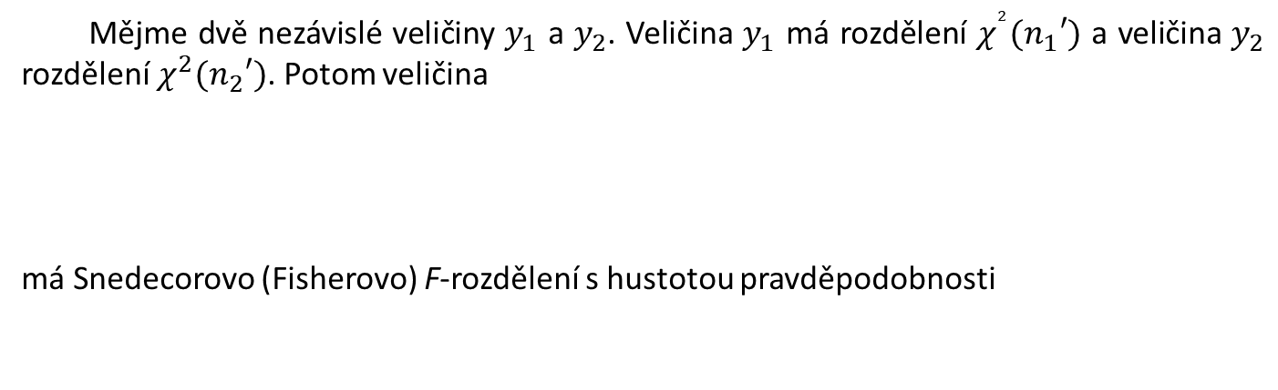
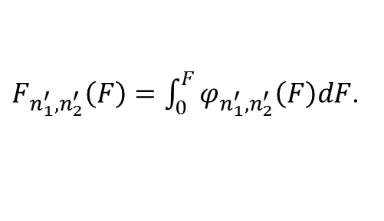
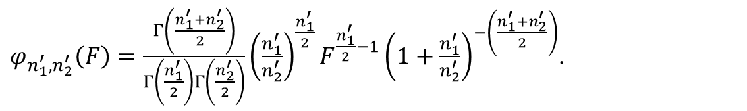

Teorie chyb a vyrovnávací počet 1
1.5 Fisherovo rozdělení.
Mějme dvě nezávislé veličiny $y_{1}$ a $y_{2}$. Veličina $y_{1}$ má rozdělení $χ^{2}(n_{1}′)$ a veličina $y_{2}$ rozdělení $χ^{2}(n_{2}′)$. Potom veličina
má Snedecorovo (Fisherovo) F-rozdělení s hustotou pravděpodobnosti
$F=\frac{\frac{y_{1}}{{n′}_{1}}}{\frac{y_{2}}{{n′}_{2}}}$
$φ_{n_{1}^{′},n_{2}^{′}}\left(F\right)=\frac{Γ\left(\frac{n_{1}^{′}+n_{2}^{′}}{2}\right)}{Γ\left(\frac{n_{1}^{′}}{2}\right)Γ\left(\frac{n_{2}^{′}}{2}\right)}{\left(\frac{n_{1}^{′}}{n_{2}^{′}}\right)}^{\frac{n_{1}^{′}}{2}}F^{\frac{n_{1}^{′}}{2}−1}{\left(1+\frac{n_{1}^{′}}{n_{2}^{′}}\right)}^{−\left(\frac{n_{1}^{′}+n_{2}^{′}}{2}\right)}$.
Distribuční funkce bude
$F_{n_{1}^{′},n_{2}^{′}}\left(F\right)=\int_{0}^{F}{φ_{n_{1}^{′},n_{2}^{′}}\left(F\right)dF}$.
značí se $F(n_{1}′,n_{2}′)$. Přitom $n_{1}′$ ($n_{2}′$) je počet stupňů volnosti náhodné veličiny $χ_{1}^{2}$, ($χ_{2}^{2}$) v čitateli (jmenovateli) náhodné veličiny $F$.

Slide 13
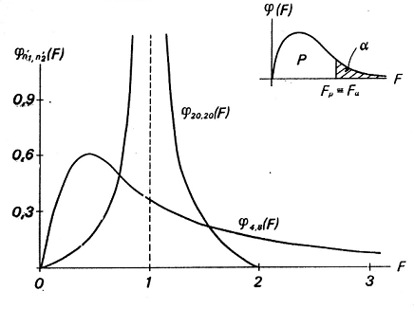

Teorie chyb a vyrovnávací počet 1
1.5 Fisherovo rozdělení.
$F=\frac{\frac{y_{1}}{{n′}_{1}}}{\frac{y_{2}}{{n′}_{2}}}$

Slide 14
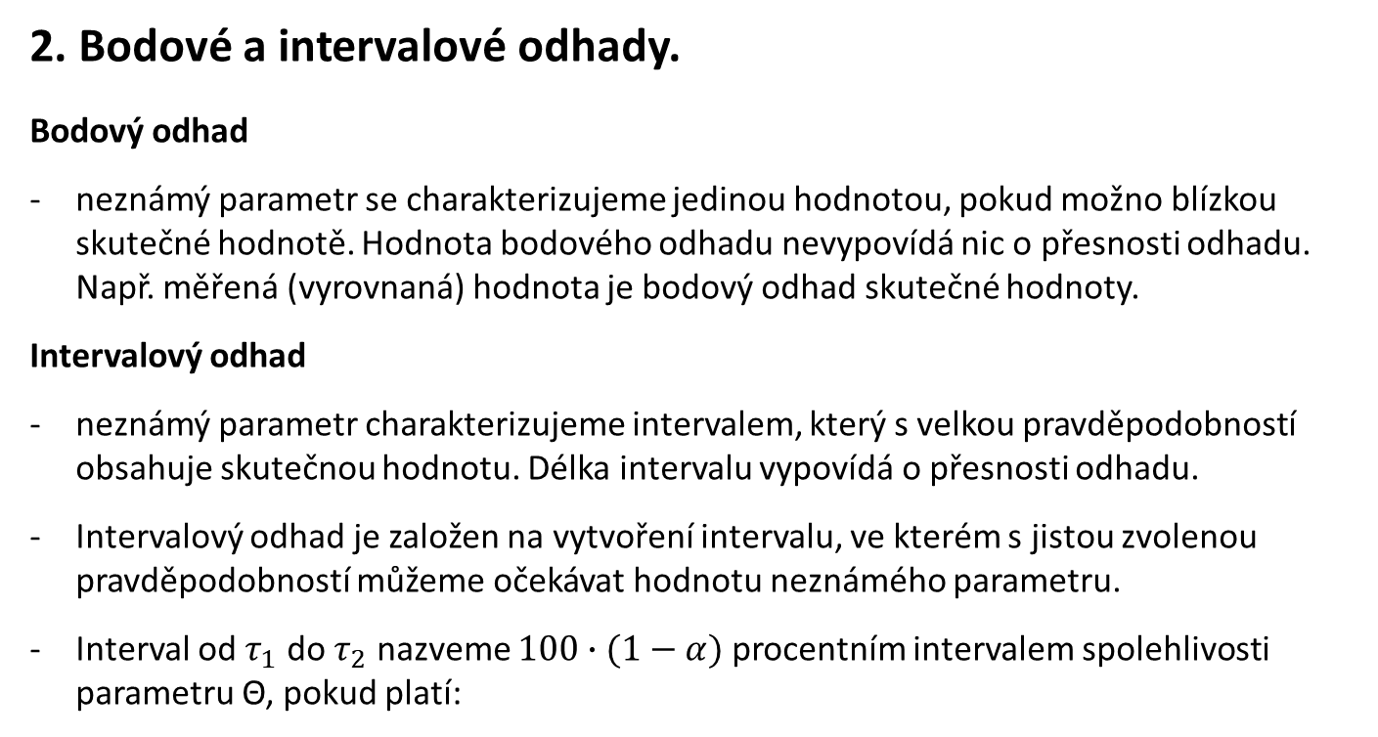

Teorie chyb a vyrovnávací počet 1
2. Bodové a intervalové odhady.
Bodový odhad
neznámý parametr se charakterizujeme jedinou hodnotou, pokud možno blízkou skutečné hodnotě. Hodnota bodového odhadu nevypovídá nic o přesnosti odhadu. Např. měřená (vyrovnaná) hodnota je bodový odhad skutečné hodnoty.
Intervalový odhad
neznámý parametr charakterizujeme intervalem, který s velkou pravděpodobností obsahuje skutečnou hodnotu. Délka intervalu vypovídá o přesnosti odhadu.
Intervalový odhad je založen na vytvoření intervalu, ve kterém s jistou zvolenou pravděpodobností můžeme očekávat hodnotu neznámého parametru.
Interval od $τ_{1}$ do $τ_{2}$ nazveme $100∙(1−α)$ procentním intervalem spolehlivosti parametru Θ, pokud platí:
$P\left(τ_{1}<Θ<τ_{2}\right)=1−α$.

Slide 15
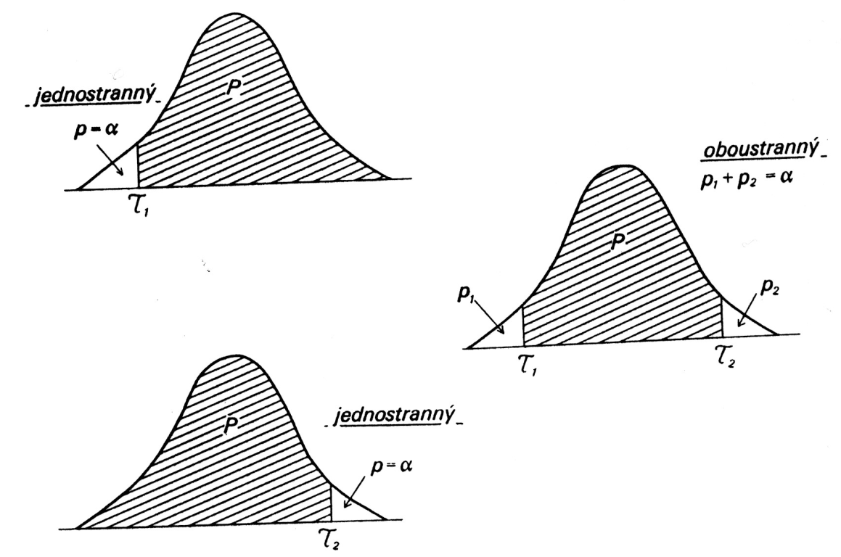
Teorie chyb a vyrovnávací počet 1
2. Bodové a intervalové odhady.
Konstrukce intervalu spolehlivosti
-

Slide 16
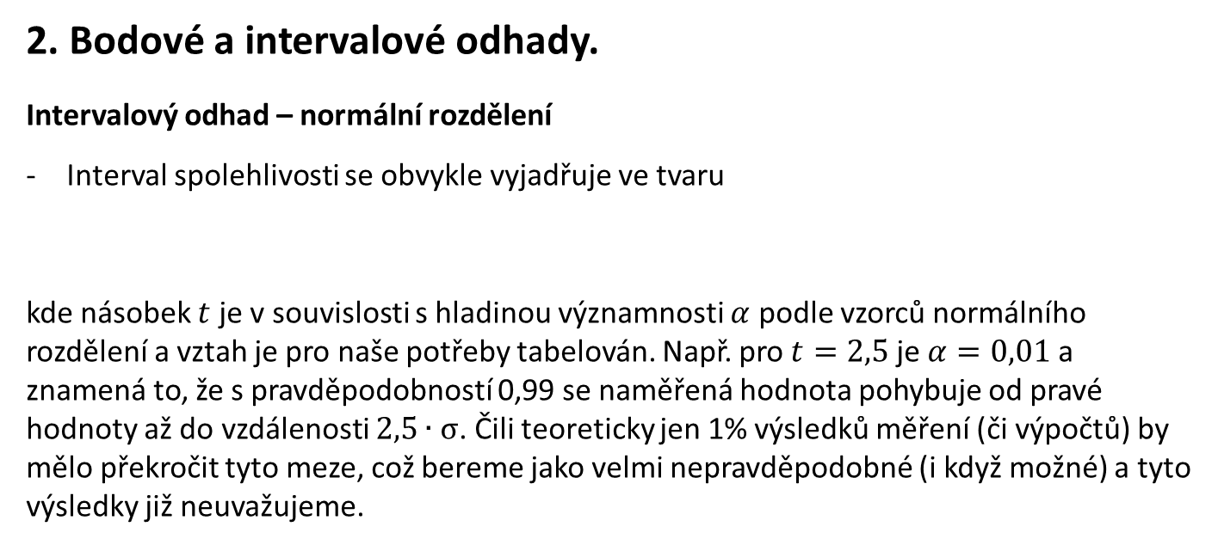
Teorie chyb a vyrovnávací počet 1
2. Bodové a intervalové odhady.
Intervalový odhad – normální rozdělení
Interval spolehlivosti se obvykle vyjadřuje ve tvaru
kde násobek $t$ je v souvislosti s hladinou významnosti $α$ podle vzorců normálního rozdělení a vztah je pro naše potřeby tabelován. Např. pro $t=2,5$ je $α=0,01$ a znamená to, že s pravděpodobností 0,99 se naměřená hodnota pohybuje od pravé hodnoty až do vzdálenosti $2,5∙σ$. Čili teoreticky jen 1% výsledků měření (či výpočtů) by mělo překročit tyto meze, což bereme jako velmi nepravděpodobné (i když možné) a tyto výsledky již neuvažujeme.
$$P\left(X−t∙σ<x<X+ t∙σ\right)=1−α$$

Slide 17

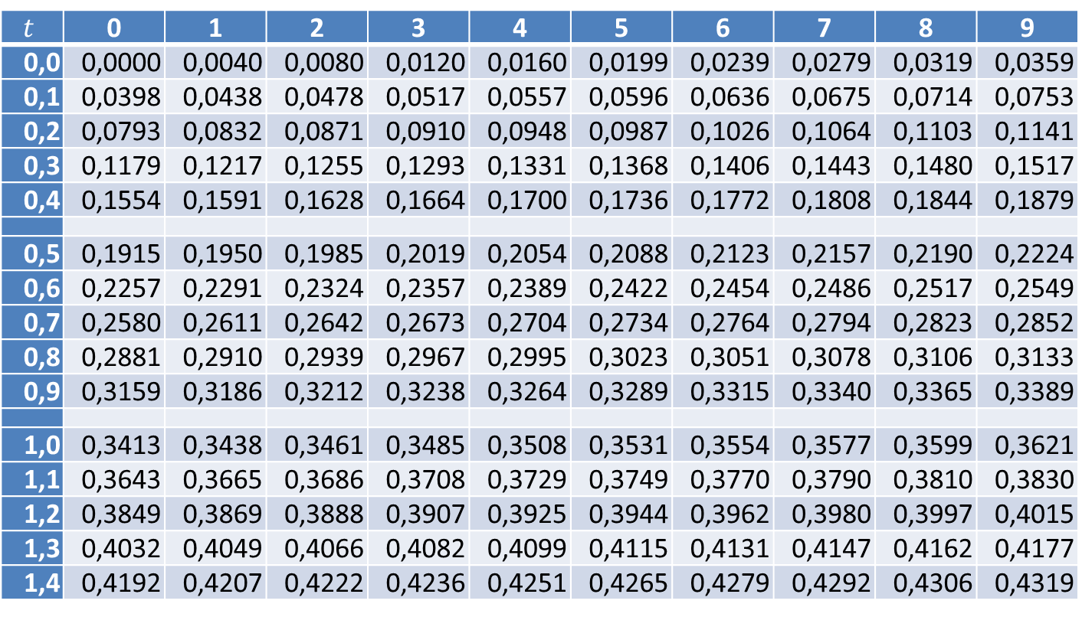

Teorie chyb a vyrovnávací počet 1
2. Bodové a intervalové odhady.
Intervalový odhad – normální rozdělení
$$G\left(t\right)=\frac{1}{\sqrt{2∙π}}∙\int_{0}^{t}{e^{−\frac{t^{2}}{2}}} dt$$
$$t$$ | 0 | 1 | 2 | 3 | 4 | 5 | 6 | 7 | 8 | 9
0,0 | 0,0000 | 0,0040 | 0,0080 | 0,0120 | 0,0160 | 0,0199 | 0,0239 | 0,0279 | 0,0319 | 0,0359
0,1 | 0,0398 | 0,0438 | 0,0478 | 0,0517 | 0,0557 | 0,0596 | 0,0636 | 0,0675 | 0,0714 | 0,0753
0,2 | 0,0793 | 0,0832 | 0,0871 | 0,0910 | 0,0948 | 0,0987 | 0,1026 | 0,1064 | 0,1103 | 0,1141
0,3 | 0,1179 | 0,1217 | 0,1255 | 0,1293 | 0,1331 | 0,1368 | 0,1406 | 0,1443 | 0,1480 | 0,1517
0,4 | 0,1554 | 0,1591 | 0,1628 | 0,1664 | 0,1700 | 0,1736 | 0,1772 | 0,1808 | 0,1844 | 0,1879
0,5 | 0,1915 | 0,1950 | 0,1985 | 0,2019 | 0,2054 | 0,2088 | 0,2123 | 0,2157 | 0,2190 | 0,2224
0,6 | 0,2257 | 0,2291 | 0,2324 | 0,2357 | 0,2389 | 0,2422 | 0,2454 | 0,2486 | 0,2517 | 0,2549
0,7 | 0,2580 | 0,2611 | 0,2642 | 0,2673 | 0,2704 | 0,2734 | 0,2764 | 0,2794 | 0,2823 | 0,2852
0,8 | 0,2881 | 0,2910 | 0,2939 | 0,2967 | 0,2995 | 0,3023 | 0,3051 | 0,3078 | 0,3106 | 0,3133
0,9 | 0,3159 | 0,3186 | 0,3212 | 0,3238 | 0,3264 | 0,3289 | 0,3315 | 0,3340 | 0,3365 | 0,3389
1,0 | 0,3413 | 0,3438 | 0,3461 | 0,3485 | 0,3508 | 0,3531 | 0,3554 | 0,3577 | 0,3599 | 0,3621
1,1 | 0,3643 | 0,3665 | 0,3686 | 0,3708 | 0,3729 | 0,3749 | 0,3770 | 0,3790 | 0,3810 | 0,3830
1,2 | 0,3849 | 0,3869 | 0,3888 | 0,3907 | 0,3925 | 0,3944 | 0,3962 | 0,3980 | 0,3997 | 0,4015
1,3 | 0,4032 | 0,4049 | 0,4066 | 0,4082 | 0,4099 | 0,4115 | 0,4131 | 0,4147 | 0,4162 | 0,4177
1,4 | 0,4192 | 0,4207 | 0,4222 | 0,4236 | 0,4251 | 0,4265 | 0,4279 | 0,4292 | 0,4306 | 0,4319

Slide 18
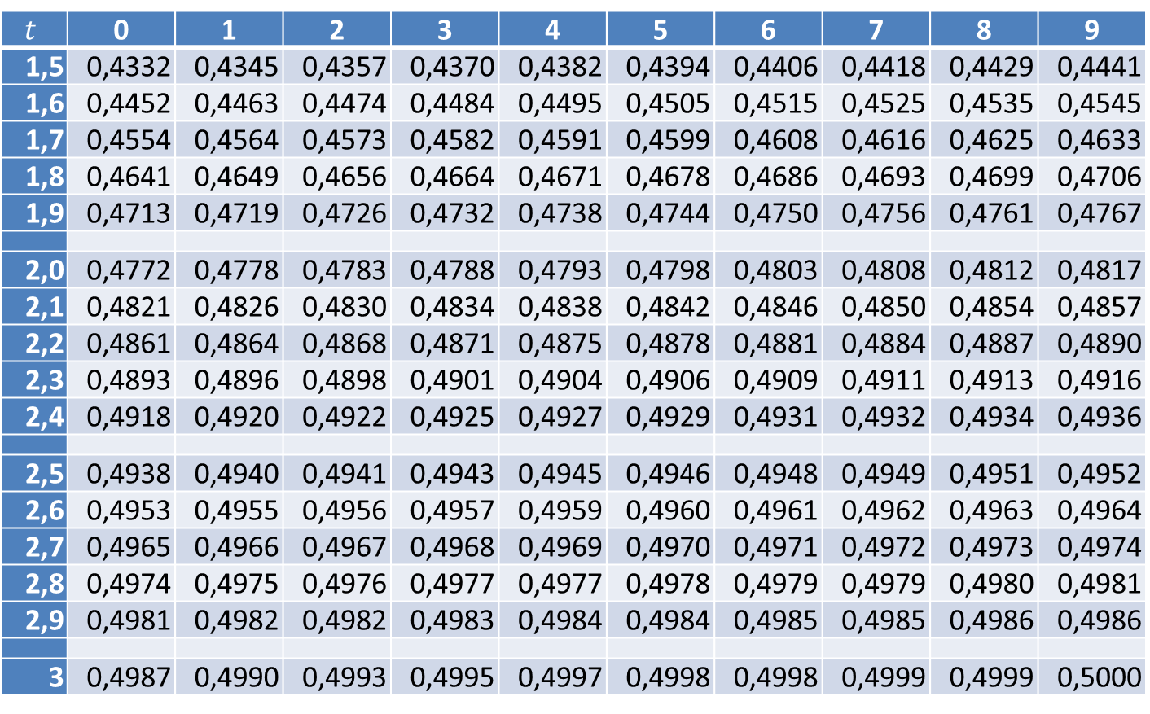

Teorie chyb a vyrovnávací počet 1
$$G\left(t\right)=\frac{1}{\sqrt{2∙π}}∙\int_{0}^{t}{e^{−\frac{t^{2}}{2}}} dt$$
2. Bodové a intervalové odhady.
Intervalový odhad – normální rozdělení
$$t$$ | 0 | 1 | 2 | 3 | 4 | 5 | 6 | 7 | 8 | 9
1,5 | 0,4332 | 0,4345 | 0,4357 | 0,4370 | 0,4382 | 0,4394 | 0,4406 | 0,4418 | 0,4429 | 0,4441
1,6 | 0,4452 | 0,4463 | 0,4474 | 0,4484 | 0,4495 | 0,4505 | 0,4515 | 0,4525 | 0,4535 | 0,4545
1,7 | 0,4554 | 0,4564 | 0,4573 | 0,4582 | 0,4591 | 0,4599 | 0,4608 | 0,4616 | 0,4625 | 0,4633
1,8 | 0,4641 | 0,4649 | 0,4656 | 0,4664 | 0,4671 | 0,4678 | 0,4686 | 0,4693 | 0,4699 | 0,4706
1,9 | 0,4713 | 0,4719 | 0,4726 | 0,4732 | 0,4738 | 0,4744 | 0,4750 | 0,4756 | 0,4761 | 0,4767
2,0 | 0,4772 | 0,4778 | 0,4783 | 0,4788 | 0,4793 | 0,4798 | 0,4803 | 0,4808 | 0,4812 | 0,4817
2,1 | 0,4821 | 0,4826 | 0,4830 | 0,4834 | 0,4838 | 0,4842 | 0,4846 | 0,4850 | 0,4854 | 0,4857
2,2 | 0,4861 | 0,4864 | 0,4868 | 0,4871 | 0,4875 | 0,4878 | 0,4881 | 0,4884 | 0,4887 | 0,4890
2,3 | 0,4893 | 0,4896 | 0,4898 | 0,4901 | 0,4904 | 0,4906 | 0,4909 | 0,4911 | 0,4913 | 0,4916
2,4 | 0,4918 | 0,4920 | 0,4922 | 0,4925 | 0,4927 | 0,4929 | 0,4931 | 0,4932 | 0,4934 | 0,4936
2,5 | 0,4938 | 0,4940 | 0,4941 | 0,4943 | 0,4945 | 0,4946 | 0,4948 | 0,4949 | 0,4951 | 0,4952
2,6 | 0,4953 | 0,4955 | 0,4956 | 0,4957 | 0,4959 | 0,4960 | 0,4961 | 0,4962 | 0,4963 | 0,4964
2,7 | 0,4965 | 0,4966 | 0,4967 | 0,4968 | 0,4969 | 0,4970 | 0,4971 | 0,4972 | 0,4973 | 0,4974
2,8 | 0,4974 | 0,4975 | 0,4976 | 0,4977 | 0,4977 | 0,4978 | 0,4979 | 0,4979 | 0,4980 | 0,4981
2,9 | 0,4981 | 0,4982 | 0,4982 | 0,4983 | 0,4984 | 0,4984 | 0,4985 | 0,4985 | 0,4986 | 0,4986
3 | 0,4987 | 0,4990 | 0,4993 | 0,4995 | 0,4997 | 0,4998 | 0,4998 | 0,4999 | 0,4999 | 0,5000

Slide 19
Teorie chyb a vyrovnávací počet 1
2. Bodové a intervalové odhady.
Konstrukce intervalu spolehlivosti
Interval spolehlivosti pro střední hodnotu E(x) = X základního souboru
  a) je známa základní směrodatná odchylka
    Viz předchozí případ – použije se normální rozdělení.

Slide 20

Teorie chyb a vyrovnávací počet 1
2. Bodové a intervalové odhady.
Konstrukce intervalu spolehlivosti
Interval spolehlivosti pro střední hodnotu E(x) = X základního souboru
  b) není známa základní směrodatná odchylka = je známa výběrová
  výběrová $s$ má studentovo rozdělení, použije se toto, postup výpočtu je shodný.

Slide 21
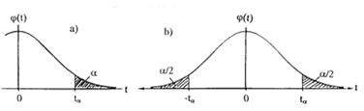
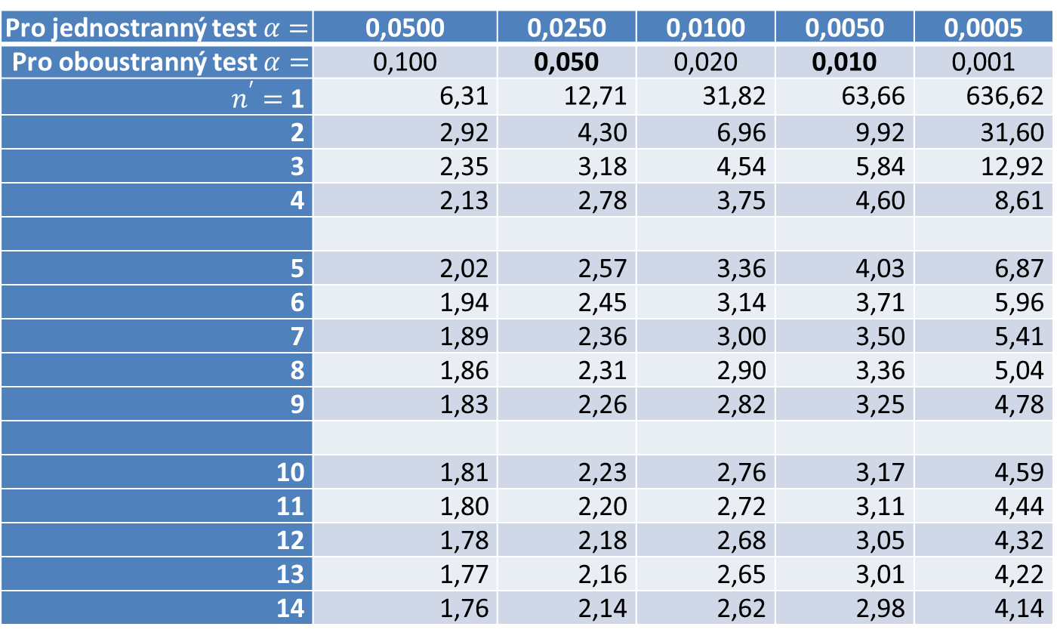
Teorie chyb a vyrovnávací počet 1
2. Bodové a intervalové odhady.
Studentovo rozdělení
Pro jednostranný test $α=$ | 0,0500 | 0,0250 | 0,0100 | 0,0050 | 0,0005
Pro oboustranný test $α=$ | 0,100 | 0,050 | 0,020 | 0,010 | 0,001
$n^{′}=$ 1 | 6,31 | 12,71 | 31,82 | 63,66 | 636,62
2 | 2,92 | 4,30 | 6,96 | 9,92 | 31,60
3 | 2,35 | 3,18 | 4,54 | 5,84 | 12,92
4 | 2,13 | 2,78 | 3,75 | 4,60 | 8,61
5 | 2,02 | 2,57 | 3,36 | 4,03 | 6,87
6 | 1,94 | 2,45 | 3,14 | 3,71 | 5,96
7 | 1,89 | 2,36 | 3,00 | 3,50 | 5,41
8 | 1,86 | 2,31 | 2,90 | 3,36 | 5,04
9 | 1,83 | 2,26 | 2,82 | 3,25 | 4,78
10 | 1,81 | 2,23 | 2,76 | 3,17 | 4,59
11 | 1,80 | 2,20 | 2,72 | 3,11 | 4,44
12 | 1,78 | 2,18 | 2,68 | 3,05 | 4,32
13 | 1,77 | 2,16 | 2,65 | 3,01 | 4,22
14 | 1,76 | 2,14 | 2,62 | 2,98 | 4,14

Slide 22
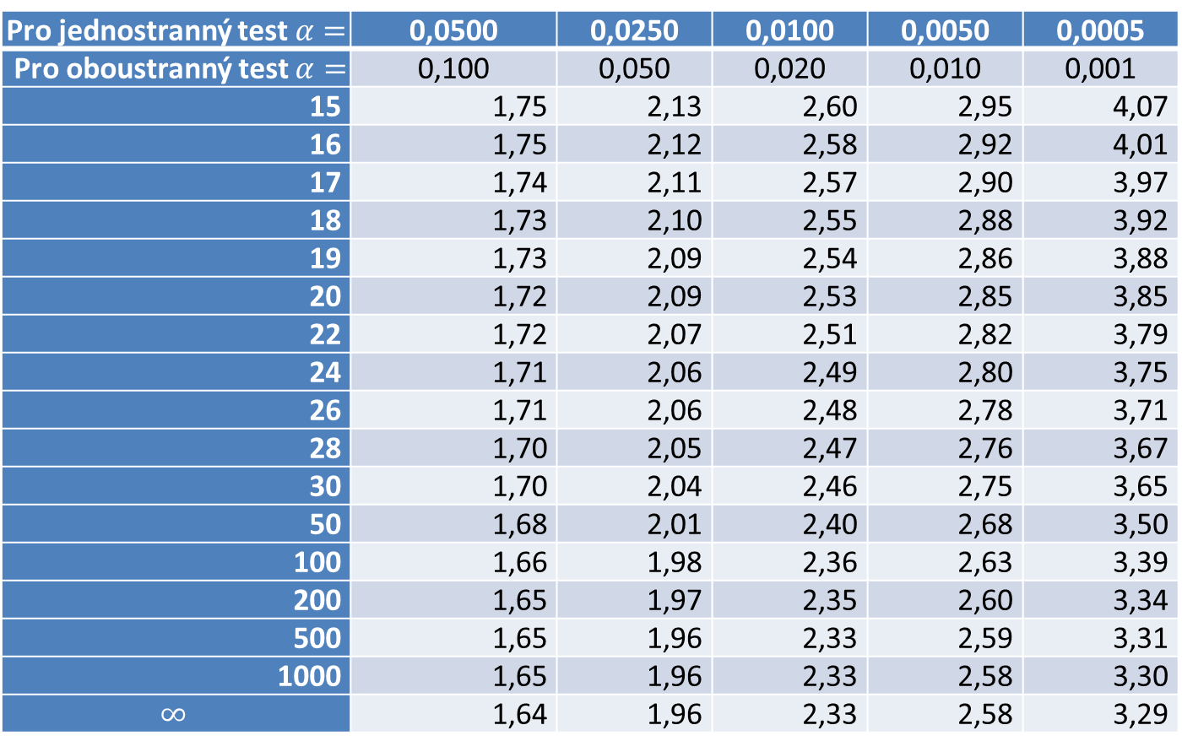
Teorie chyb a vyrovnávací počet 1
2. Bodové a intervalové odhady.
Pro jednostranný test $α=$ | 0,0500 | 0,0250 | 0,0100 | 0,0050 | 0,0005
Pro oboustranný test $α=$ | 0,100 | 0,050 | 0,020 | 0,010 | 0,001
15 | 1,75 | 2,13 | 2,60 | 2,95 | 4,07
16 | 1,75 | 2,12 | 2,58 | 2,92 | 4,01
17 | 1,74 | 2,11 | 2,57 | 2,90 | 3,97
18 | 1,73 | 2,10 | 2,55 | 2,88 | 3,92
19 | 1,73 | 2,09 | 2,54 | 2,86 | 3,88
20 | 1,72 | 2,09 | 2,53 | 2,85 | 3,85
22 | 1,72 | 2,07 | 2,51 | 2,82 | 3,79
24 | 1,71 | 2,06 | 2,49 | 2,80 | 3,75
26 | 1,71 | 2,06 | 2,48 | 2,78 | 3,71
28 | 1,70 | 2,05 | 2,47 | 2,76 | 3,67
30 | 1,70 | 2,04 | 2,46 | 2,75 | 3,65
50 | 1,68 | 2,01 | 2,40 | 2,68 | 3,50
100 | 1,66 | 1,98 | 2,36 | 2,63 | 3,39
200 | 1,65 | 1,97 | 2,35 | 2,60 | 3,34
500 | 1,65 | 1,96 | 2,33 | 2,59 | 3,31
1000 | 1,65 | 1,96 | 2,33 | 2,58 | 3,30
$$∞$$ | 1,64 | 1,96 | 2,33 | 2,58 | 3,29

Slide 23




Teorie chyb a vyrovnávací počet 1
2. Bodové a intervalové odhady.
Konstrukce intervalu spolehlivosti
  Interval spolehlivosti pro varianci $σ^{2}$ základního souboru
Protože platí:
$$χ^{2}=\frac{n′∙ s^{2}}{σ^{2}}$$
$$τ=\sqrt{\frac{χ^{2}}{n′}}$$
(Hodnota $τ$ je také tabelována).
$$P\left(X−τ∙σ<x<X+τ∙σ\right)=1−α$$

Slide 24
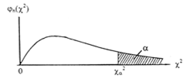

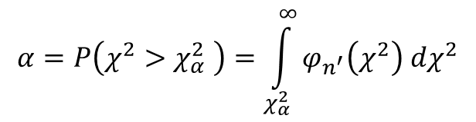
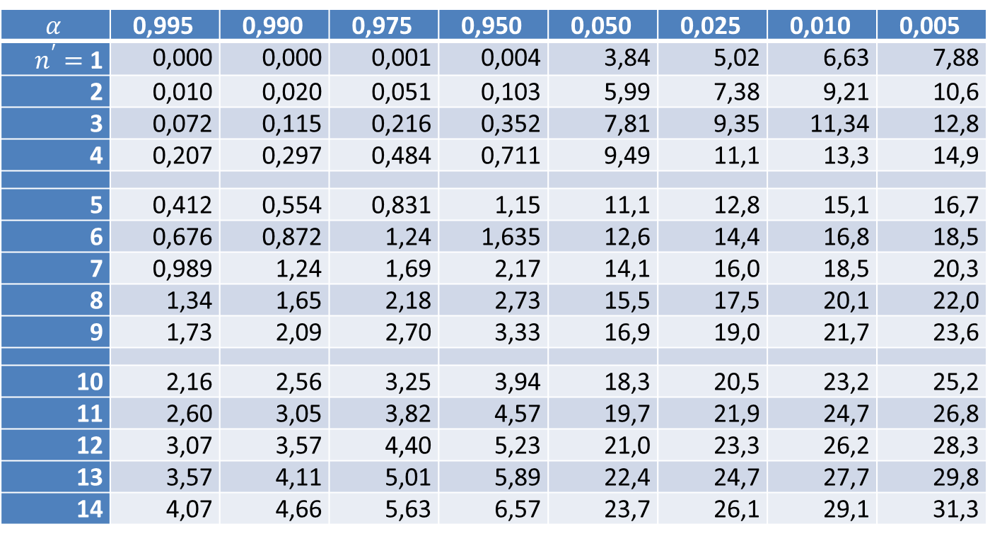
Teorie chyb a vyrovnávací počet 1
2. Bodové a intervalové odhady.
Konstrukce intervalu spolehlivosti
  Interval spolehlivosti pro varianci $σ^{2}$ základního souboru
$$α=P\left(χ^{2}>χ_{α}^{2} \right)=\int_{χ_{α}^{2}}^{∞}{φ_{n^{′}}\left(χ^{2}\right) dχ^{2}}$$
$$α$$ | 0,995 | 0,990 | 0,975 | 0,950 | 0,050 | 0,025 | 0,010 | 0,005
$n^{′}=$ 1 | 0,000 | 0,000 | 0,001 | 0,004 | 3,84 | 5,02 | 6,63 | 7,88
2 | 0,010 | 0,020 | 0,051 | 0,103 | 5,99 | 7,38 | 9,21 | 10,6
3 | 0,072 | 0,115 | 0,216 | 0,352 | 7,81 | 9,35 | 11,34 | 12,8
4 | 0,207 | 0,297 | 0,484 | 0,711 | 9,49 | 11,1 | 13,3 | 14,9
5 | 0,412 | 0,554 | 0,831 | 1,15 | 11,1 | 12,8 | 15,1 | 16,7
6 | 0,676 | 0,872 | 1,24 | 1,635 | 12,6 | 14,4 | 16,8 | 18,5
7 | 0,989 | 1,24 | 1,69 | 2,17 | 14,1 | 16,0 | 18,5 | 20,3
8 | 1,34 | 1,65 | 2,18 | 2,73 | 15,5 | 17,5 | 20,1 | 22,0
9 | 1,73 | 2,09 | 2,70 | 3,33 | 16,9 | 19,0 | 21,7 | 23,6
10 | 2,16 | 2,56 | 3,25 | 3,94 | 18,3 | 20,5 | 23,2 | 25,2
11 | 2,60 | 3,05 | 3,82 | 4,57 | 19,7 | 21,9 | 24,7 | 26,8
12 | 3,07 | 3,57 | 4,40 | 5,23 | 21,0 | 23,3 | 26,2 | 28,3
13 | 3,57 | 4,11 | 5,01 | 5,89 | 22,4 | 24,7 | 27,7 | 29,8
14 | 4,07 | 4,66 | 5,63 | 6,57 | 23,7 | 26,1 | 29,1 | 31,3

Slide 25
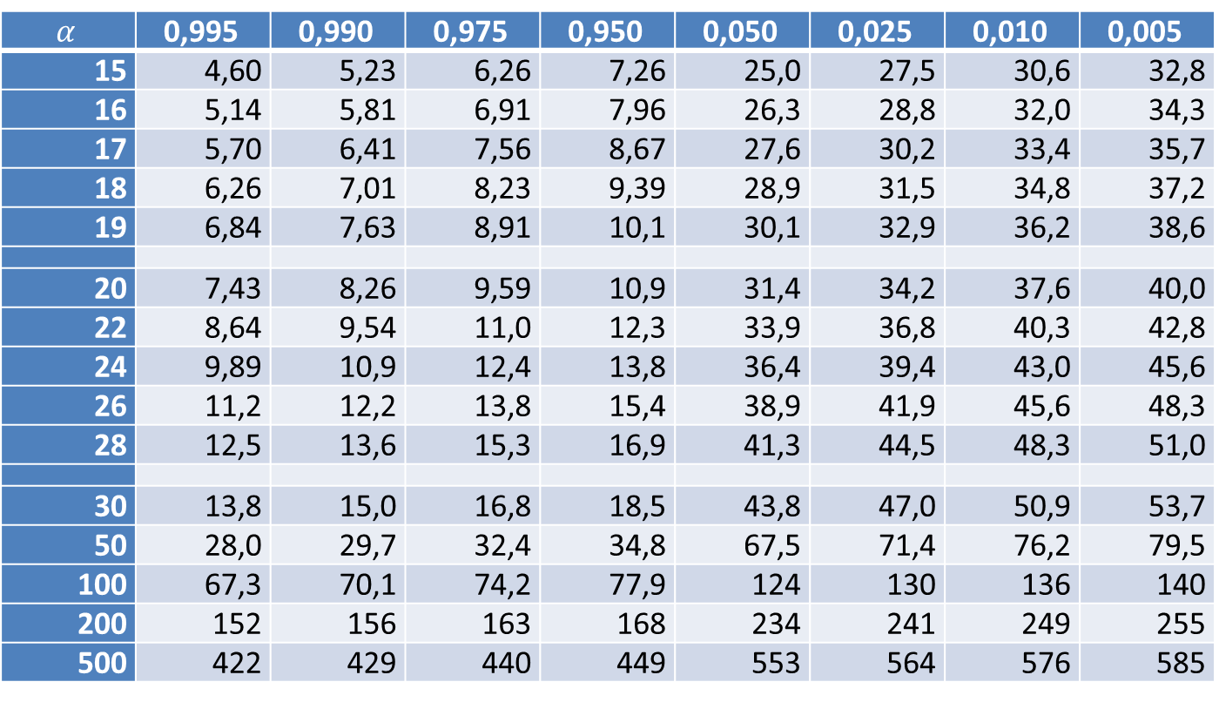
Teorie chyb a vyrovnávací počet 1
2. Bodové a intervalové odhady.
Konstrukce intervalu spolehlivosti
  Interval spolehlivosti pro varianci $σ^{2}$ základního souboru
$$α=P\left(χ^{2}>χ_{α}^{2} \right)=\int_{χ_{α}^{2}}^{∞}{φ_{n^{′}}\left(χ^{2}\right) dχ^{2}}$$
$$α$$ | 0,995 | 0,990 | 0,975 | 0,950 | 0,050 | 0,025 | 0,010 | 0,005
15 | 4,60 | 5,23 | 6,26 | 7,26 | 25,0 | 27,5 | 30,6 | 32,8
16 | 5,14 | 5,81 | 6,91 | 7,96 | 26,3 | 28,8 | 32,0 | 34,3
17 | 5,70 | 6,41 | 7,56 | 8,67 | 27,6 | 30,2 | 33,4 | 35,7
18 | 6,26 | 7,01 | 8,23 | 9,39 | 28,9 | 31,5 | 34,8 | 37,2
19 | 6,84 | 7,63 | 8,91 | 10,1 | 30,1 | 32,9 | 36,2 | 38,6
20 | 7,43 | 8,26 | 9,59 | 10,9 | 31,4 | 34,2 | 37,6 | 40,0
22 | 8,64 | 9,54 | 11,0 | 12,3 | 33,9 | 36,8 | 40,3 | 42,8
24 | 9,89 | 10,9 | 12,4 | 13,8 | 36,4 | 39,4 | 43,0 | 45,6
26 | 11,2 | 12,2 | 13,8 | 15,4 | 38,9 | 41,9 | 45,6 | 48,3
28 | 12,5 | 13,6 | 15,3 | 16,9 | 41,3 | 44,5 | 48,3 | 51,0
30 | 13,8 | 15,0 | 16,8 | 18,5 | 43,8 | 47,0 | 50,9 | 53,7
50 | 28,0 | 29,7 | 32,4 | 34,8 | 67,5 | 71,4 | 76,2 | 79,5
100 | 67,3 | 70,1 | 74,2 | 77,9 | 124 | 130 | 136 | 140
200 | 152 | 156 | 163 | 168 | 234 | 241 | 249 | 255
500 | 422 | 429 | 440 | 449 | 553 | 564 | 576 | 585

Slide 26
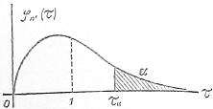

Teorie chyb a vyrovnávací počet 1
2. Bodové a intervalové odhady.
Konstrukce intervalu spolehlivosti
  Interval spolehlivosti pro varianci $σ^{2}$ základního souboru
$$τ=\frac{m}{σ}$$
n’ | 0,99 | 0,95 | 0,90 | 0,10 | 0,05 | 0,01 | 0,01 | 0,001
1 | 0,01 | 0,06 | 0,13 | 1,64 | 1,96 | 2,58 | 2,81 | 3,29
2 | 0,10 | 0,23 | 0,32 | 1,52 | 1,73 | 2,15 | 2,41 | 2,63
3 | 0,20 | 0,34 | 0,44 | 1,44 | 1,61 | 1,94 | 2,07 | 2,33
4 | 0,27 | 0,42 | 0,52 | 1,39 | 1,54 | 1,82 | 1,93 | 2,15
5 | 0,33 | 0,48 | 0,57 | 1,36 | 1,49 | 1,74 | 1,81 | 2,03
6 | 0,38 | 0,52 | 0,61 | 1,33 | 1,45 | 1,67 | 1,76 | 1,93
7 | 0,42 | 0,56 | 0,64 | 1,31 | 1,42 | 1,62 | 1,70 | 1,86
8 | 0,45 | 0,58 | 0,66 | 1,29 | 1,39 | 1,58 | 1,66 | 1,81
9 | 0,48 | 0,61 | 0,68 | 1,28 | 1,37 | 1,55 | 1,62 | 1,76
10 | 0,51 | 0,63 | 0,70 | 1,26 | 1,35 | 1,52 | 1,59 | 1,72
12 | 0,55 | 0,66 | 0,72 | 1,24 | 1,32 | 1,48 | 1,54 | 1,66
14 | 0,58 | 0,69 | 0,75 | 1,23 | 1,30 | 1,44 | 1,49 | 1,61
16 | 0,60 | 0,71 | 0,76 | 1,21 | 1,28 | 1,41 | 1,46 | 1,57
18 | 0,62 | 0,72 | 0,78 | 1,20 | 1,27 | 1,39 | 1,44 | 1,53

Slide 27

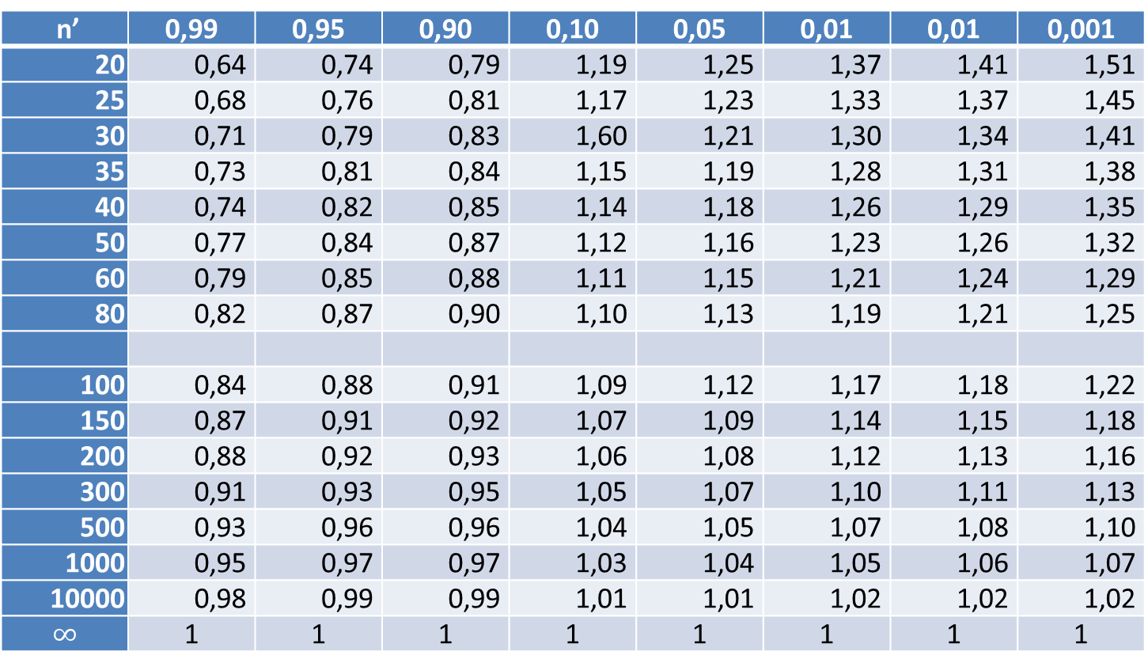
Teorie chyb a vyrovnávací počet 1
2. Bodové a intervalové odhady.
Konstrukce intervalu spolehlivosti
  Interval spolehlivosti pro varianci $σ^{2}$ základního souboru
$$τ=\frac{m}{σ}$$
n’ | 0,99 | 0,95 | 0,90 | 0,10 | 0,05 | 0,01 | 0,01 | 0,001
20 | 0,64 | 0,74 | 0,79 | 1,19 | 1,25 | 1,37 | 1,41 | 1,51
25 | 0,68 | 0,76 | 0,81 | 1,17 | 1,23 | 1,33 | 1,37 | 1,45
30 | 0,71 | 0,79 | 0,83 | 1,60 | 1,21 | 1,30 | 1,34 | 1,41
35 | 0,73 | 0,81 | 0,84 | 1,15 | 1,19 | 1,28 | 1,31 | 1,38
40 | 0,74 | 0,82 | 0,85 | 1,14 | 1,18 | 1,26 | 1,29 | 1,35
50 | 0,77 | 0,84 | 0,87 | 1,12 | 1,16 | 1,23 | 1,26 | 1,32
60 | 0,79 | 0,85 | 0,88 | 1,11 | 1,15 | 1,21 | 1,24 | 1,29
80 | 0,82 | 0,87 | 0,90 | 1,10 | 1,13 | 1,19 | 1,21 | 1,25
100 | 0,84 | 0,88 | 0,91 | 1,09 | 1,12 | 1,17 | 1,18 | 1,22
150 | 0,87 | 0,91 | 0,92 | 1,07 | 1,09 | 1,14 | 1,15 | 1,18
200 | 0,88 | 0,92 | 0,93 | 1,06 | 1,08 | 1,12 | 1,13 | 1,16
300 | 0,91 | 0,93 | 0,95 | 1,05 | 1,07 | 1,10 | 1,11 | 1,13
500 | 0,93 | 0,96 | 0,96 | 1,04 | 1,05 | 1,07 | 1,08 | 1,10
1000 | 0,95 | 0,97 | 0,97 | 1,03 | 1,04 | 1,05 | 1,06 | 1,07
10000 | 0,98 | 0,99 | 0,99 | 1,01 | 1,01 | 1,02 | 1,02 | 1,02
$$∞$$ | 1 | 1 | 1 | 1 | 1 | 1 | 1 | 1

Slide 28
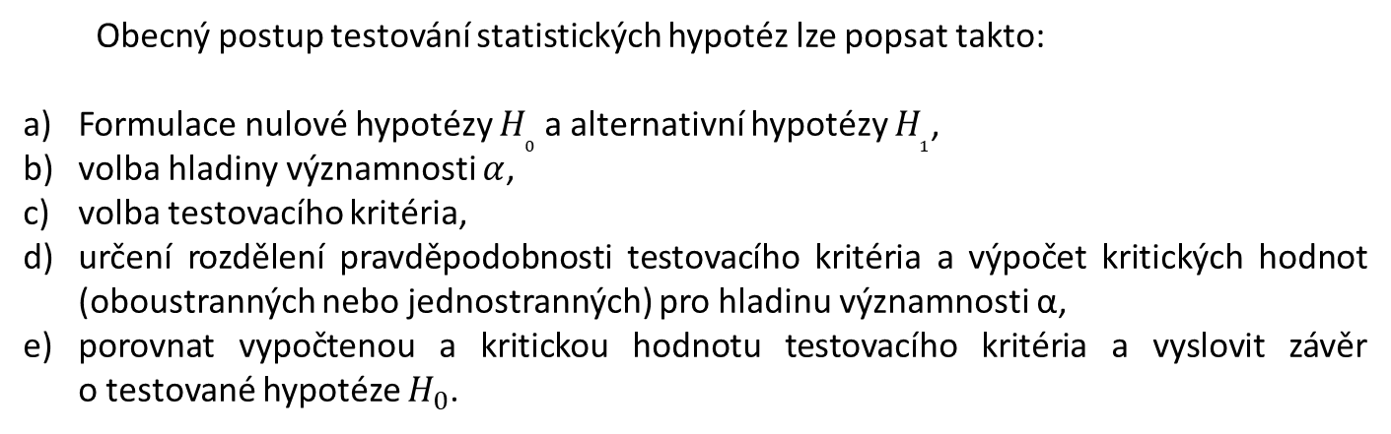
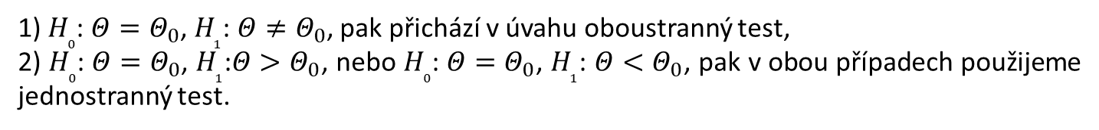
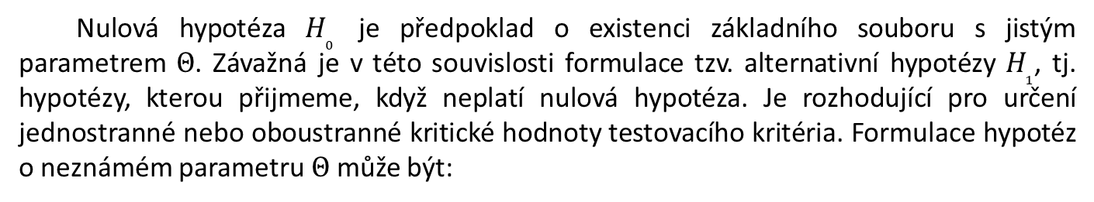
Teorie chyb a vyrovnávací počet 1
3. Základy statistického testování.
Obecný postup testování statistických hypotéz lze popsat takto:
Formulace nulové hypotézy $H_{0}$ a alternativní hypotézy $H_{1}$,
volba hladiny významnosti $α$,
volba testovacího kritéria,
určení rozdělení pravděpodobnosti testovacího kritéria a výpočet kritických hodnot (oboustranných nebo jednostranných) pro hladinu významnosti α,
porovnat vypočtenou a kritickou hodnotu testovacího kritéria a vyslovit závěr o testované hypotéze $H_{0}$.
Nulová hypotéza $H_{0}$ je předpoklad o existenci základního souboru s jistým parametrem $Θ$. Závažná je v této souvislosti formulace tzv. alternativní hypotézy $H_{1}$, tj. hypotézy, kterou přijmeme, když neplatí nulová hypotéza. Je rozhodující pro určení jednostranné nebo oboustranné kritické hodnoty testovacího kritéria. Formulace hypotéz o neznámém parametru $Θ$ může být:
1) $H_{0}$: $Θ=Θ_{0}$, $H_{1}$: $Θ≠Θ_{0}$, pak přichází v úvahu oboustranný test,
2) $H_{0}$: $Θ=Θ_{0}$, $H_{1}$:$Θ>Θ_{0}$, nebo $H_{0}$: $Θ=Θ_{0}$, $H_{1}$: $Θ<Θ_{0}$, pak v obou případech použijeme jednostranný test.

Slide 29

Teorie chyb a vyrovnávací počet 1
3. Základy statistického testování.
Hladina významnosti $α$ je pravděpodobnost, že hodnota testovacího kritéria překročí určenou kritickou hodnotu. Prakticky se nejčastěji volí $α=0,05$ nebo $α=0,01$. Hodnoty testovacího kritéria, které se vyskytnou s pravděpodobností menší než $α$ se nazývají statisticky významné.
Při testování nulové hypotézy se můžeme dopustit dvou druhů chyb:
chyby prvního druhu, tj. chyby, že zamítáme nulovou hypotézu, ačkoliv je ve skutečnosti správná - její pravděpodobnost je právě hladina významnosti $α$,
chyby druhého druhu, tj. chyby, že nezamítáme nulovou hypotézu, ačkoliv je nesprávná - její pravděpodobnost označíme $β$.
O vzájemném vztahu obou druhů chyb platí, že za nezměněných podmínek snižování pravděpodobnosti chyby jednoho druhu vede ke zvyšování pravděpodobnosti chyby druhého druhu.

Slide 30



Teorie chyb a vyrovnávací počet 1
4. Testování shody rozdělení.
Pearsonův $χ^{2}$ - test pro jeden výběr
Prvky hodnoceného náhodného výběru roztřídíme do intervalů (tříd). Počet prvků, které padnou do jistého intervalu, nazýváme skutečnou třídní četností $r_{j}$.
Ze zvoleného rozdělení, které předpokládáme, že platí pro základní soubor, můžeme vypočítat očekávané třídní četnosti v těchto intervalech $R_{j}=n∙p_{j}$, kde $n$ je celkový počet prvků náhodného výběru a $p_{j}$ pravděpodobnost, že se prvek objeví v j-tém intervalu. ($k$ je počet intervalů).
$$χ^{2}=\sum_{j=1}^{k}{\frac{{\left(r_{j}−R_{j}\right)}^{2}}{R_{j}}}$$
Nulovou hypotézou je předpoklad, že se skutečné a očekávané třídní četnosti liší pouze náhodně, tj. že hodnocený výběr je výběrem ze základního souboru se zvoleným rozdělením pravděpodobnosti.

Slide 31

Teorie chyb a vyrovnávací počet 1
4. Testování shody rozdělení.
Pearsonův $χ^{2}$ - test pro jeden výběr
K použití testu je potřeba mimo dostatečně velkého počtu prvků s možností rozdělení alespoň do 10 tříd splnit ještě dva požadavky:
všechna $R_{j}$ musí být větší nebo rovna 1,
nejvýše 20% hodnot $R_{j}$ může být menší než 5, lépe všechny.
Pokud tyto požadavky nejsou splněny, musí se intervaly s nevyhovujícím $R_{j}$ spojovat (jedná se o krajní intervaly). V takovém případě se změní počet intervalů $k$. Z tabulek $χ^{2}$- rozdělení najdeme pro hladinu významnosti $α$ a $n′=k−c−1$ stupňů volnosti kritickou hodnotu $χ_{α}^{2}$. Nulovou hypotézu o platnosti zvoleného rozdělení v základním souboru zamítneme, když $χ^{2}>χ_{α}^{2}$. ($k$ je počet intervalů, c je počet určovaných neznámých.

Slide 32


Teorie chyb a vyrovnávací počet 1
4. Testování shody rozdělení.
Příklad:
V trigonometrické síti byly zaměřeny všechny úhly, vypočteny trojúhelníkové uzávěry $U_{i}$, $i=1, 2,..., 204$ a tyto uzávěry rozděleny do intervalů po 0,3“. Zjištěné hodnoty skutečných četností postupně od leva pro intervaly v rozmezí -1,2“ až +1,8“ (po 0,3“, tj. 10 intervalů): 6, 22, 36, 58, 38, 19, 13, 5, 4, 3. Dále je dán vypočítaný výběrovou $s$ $s_{U}=\sqrt{\left[UU\right]/n}=0,545$. Vyšetřete, zda tento náhodný výběr uzávěrů patří do základního souboru s normálním rozdělením $N(0,σ^{2})$; volte $α=0,05$.
Určíme hranice intervalů, přepočtené na normovanou proměnnou $t=U/s_{U}$, v tabulkách normálního rozdělení najdeme pro tento argument hodnoty funkce $G(t)$ a z nich pravděpodobnosti $p_{i,i+1}=G\left(t_{i+1}\right)– G\left(t_{i}\right)$ pro $i=1,...,11$; vypočítáme očekávané třídní četnosti $R=n∙p$ (spojíme dolní a horní dva intervaly, abychom dosáhli toho, že každé $R>1$), a z nich vypočítáme hodnotu testovacího kritéria:
$χ^{2}=\sum_{j=1}^{9}{\frac{{\left(r_{j}−R_{j}\right)}^{2}}{R_{j}}=22,8}$ .
Z tabulek $χ^{2}$-rozdělení najdeme pro hladinu významnosti $α=0,05$ a počet stupňů volnosti $n′=k−c−1$, kde $k$ je počet intervalů po sloučení, tj. $k=9$ a $c$ je počet určovaných parametrů, v našem případě jsme určovali výběrový střední uzávěr, tj. $c=1$ a $n′=9−1−1=7$, kritickou hodnotu $χ_{0,05}^{2}=14,1$. Poněvadž $χ^{2}>χ_{α}^{2}$, zamítáme hypotézu o platnosti normálního rozdělení v základním souboru.

Slide 33
Teorie chyb a vyrovnávací počet 1
☺ Konec ☺

